Slide 1

DUM č.13
výtvarné vyjadřování od nejstarších dob
Název školy: ZŠ Salvátor, Valašské Meziříčí
Číslo projektu: CZ.1.07/1.4.00/21.1158
Název výstupu: VY_32_INOVACE_IX.3
Vzdělávací oblast: Člověk a kultura
Vzdělávací obor: Výtvarná výchova
Téma: Výtvarné vyjadřování od nejstarších dob-
předměty v hrobkách
Datum: 2011
Ročník: druhý stupeň ZŠ
Vzdělávací oblast: Člověk a společnost –Výtvarná výchova
Metodický materiál: Určeno pro zkvalitnění výuky a motivaci
v hodinách výtvarné výchovy, jako
materiál k hledání stop v dějinách
výtvarného vyjadřování .
Jméno: Mgr. Ludmila Cahová

Slide 2
Anotace
Výukový materiál má vést k zamyšlení nad vývojem architektury, zdobných prvků staveb od nejstarších dob, dovedností zachytit zdobné prvky - ornament – nalezené předměty v hrobkách.

Slide 3
Skalní chrámy
Svatyně vytesané do skalního masivu, typický pro Novou říši
Chrám v Abú Simbil
Sochařství
Sloužilo k oslavě panovníka, k vnitřní a vnější výzdobě chrámů, hrobek - plastiky, reliéfy…
Oficiální sochařství
- sochy panovníků v životních a nadživotních velikostech (kolosy)
- sfingy-postavy mající tělo lvice a hlavu člověka
- pohřební masky (ze zlata, zdobené reliéfy)

Slide 4
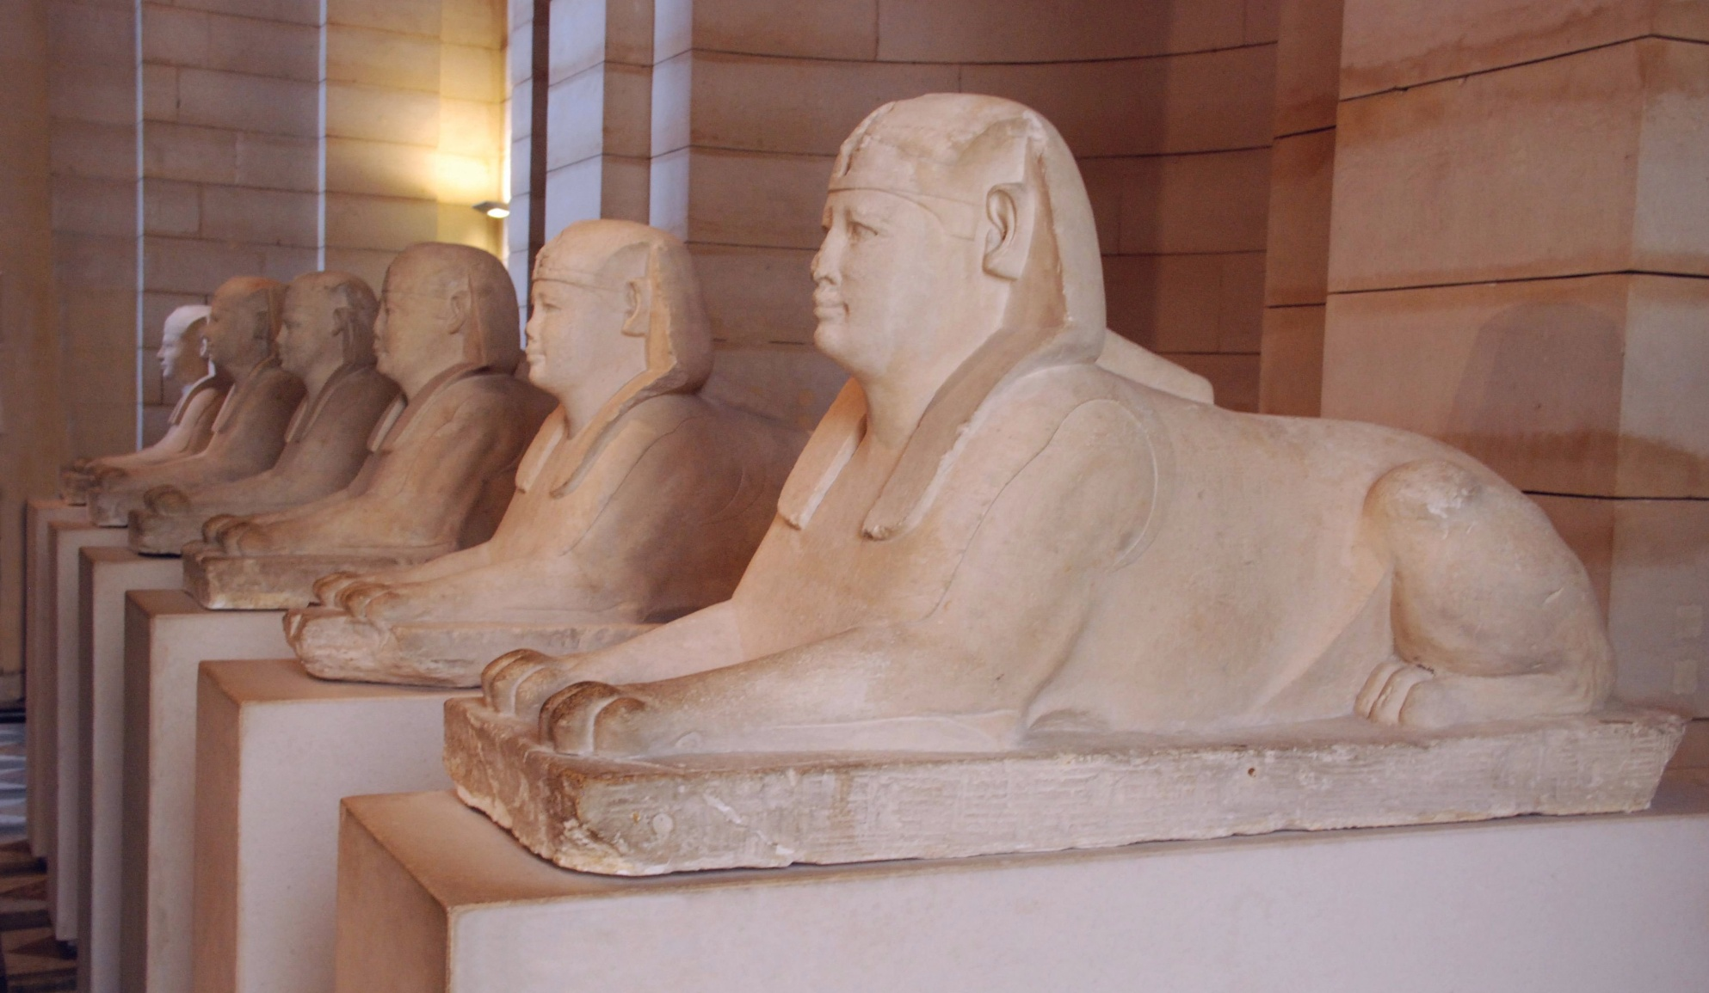
210px‑WLA_brooklynmuseum_Striding_Sphinx_2.jpg
cs.wikipedia.org

Slide 5
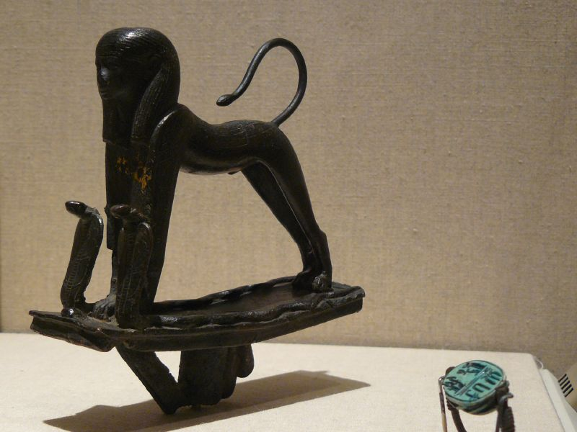
210px‑WLA_brooklynmuseum_Striding_Sphinx_2.jpg
cs.wikipedia.org

Slide 6
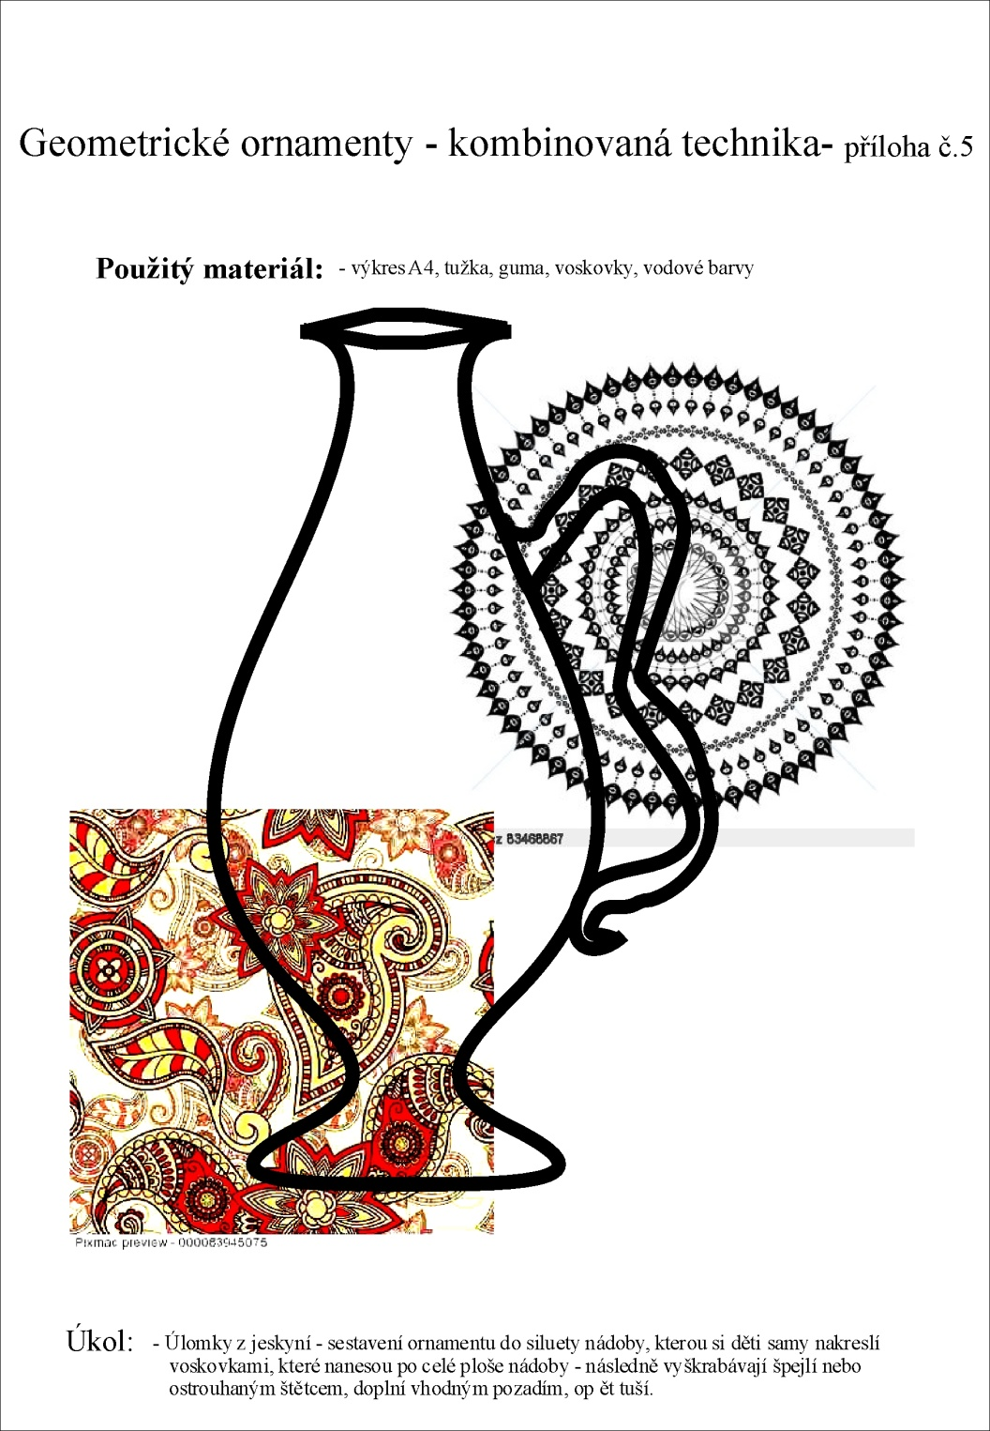

Slide 7

Ve výukovém materiálu byly použity fotografie a obrázky – /zdroj uveden pod kopiemi/, přednášky dějin umění –
z vlastních zdrojů, bylo čerpáno z knihy Dějiny umění Aloise Bauera - bez přímé citace a texty z Bible. Výukové listy byly zhotoveny autorsky v grafickém programu.

